Slide 1
Муниципальное казенное дошкольное образовательное учреждение детский сад № 10 г. Нижние Серги
Отчёт об исполнении корпоративных планов по противодействию коррупции за 2022г
Г. Нижние Серги
2022г

Slide 2
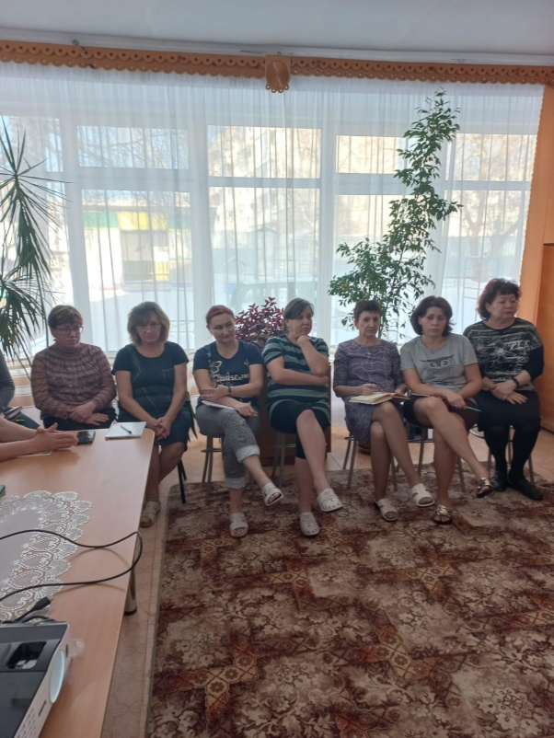
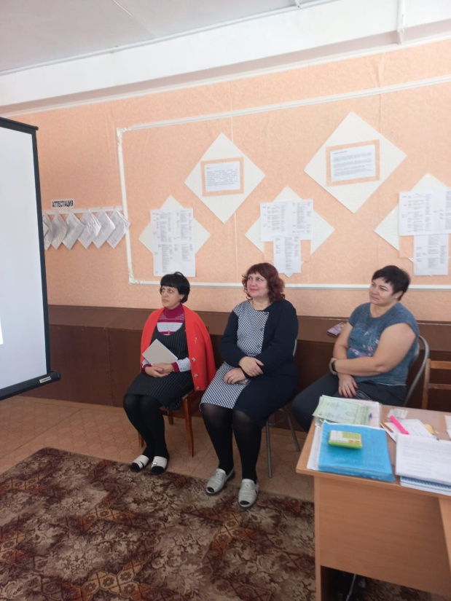
Работа с сотрудниками Круглый стол «Вместе против коррупции»; совещание при руководителе «Взятке нет»;

Slide 3
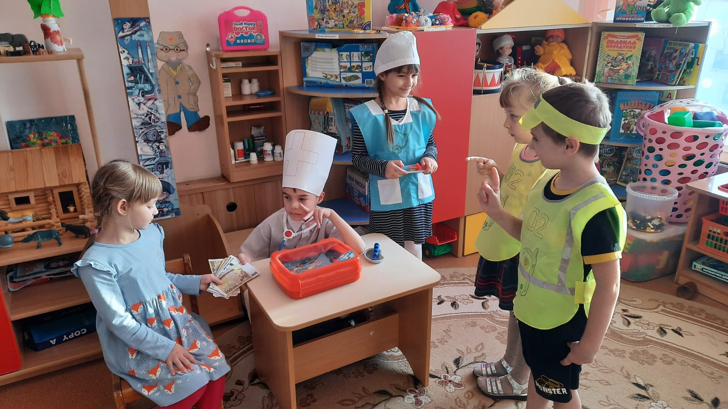
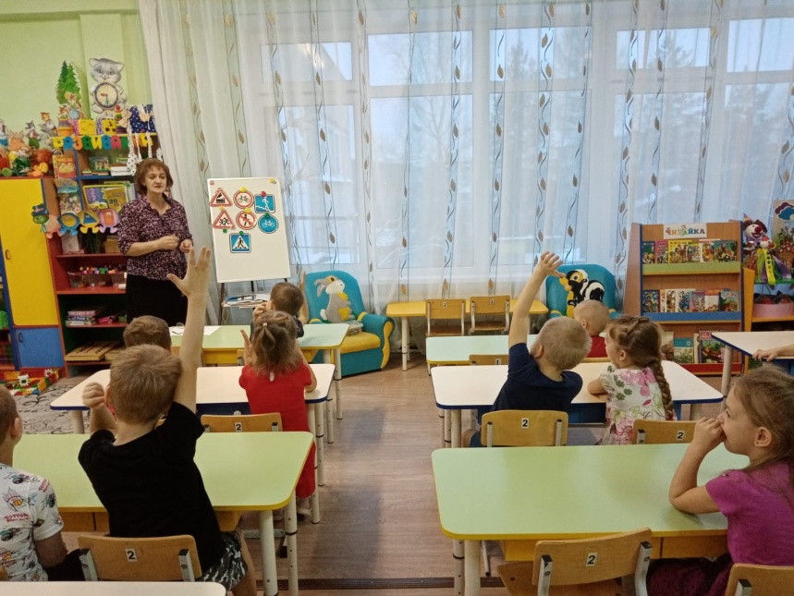
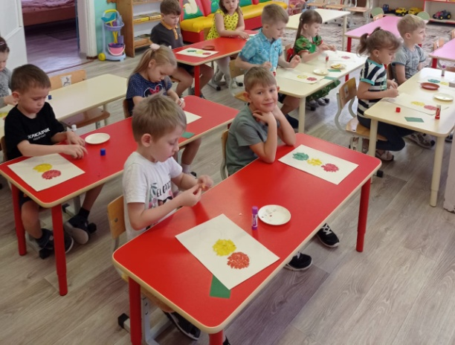
Работа с воспитанниками. Конкурс рисунков «Я и мои права»; развлечение «Коррупция в мире сказок».

Slide 4
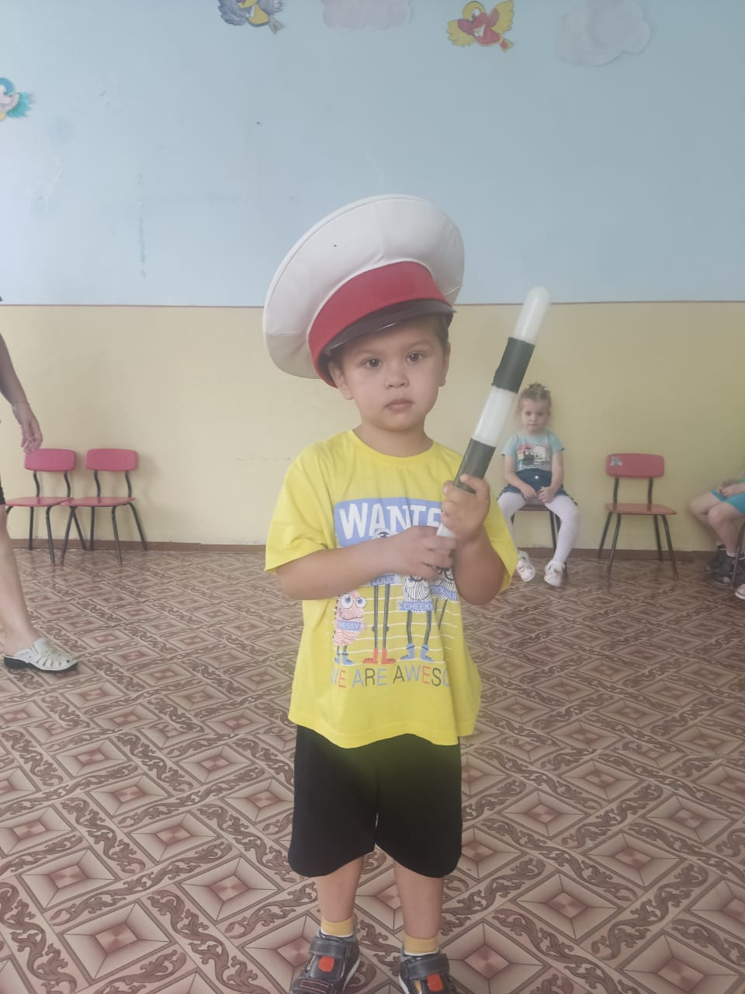
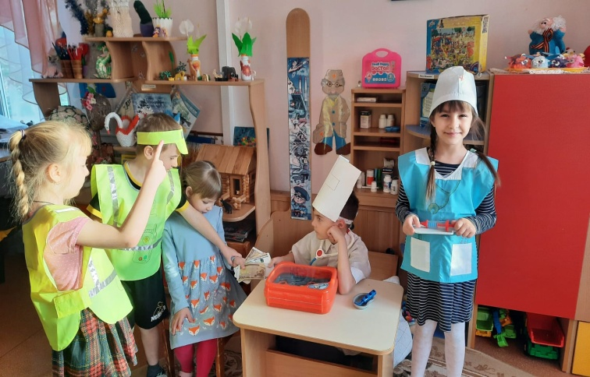
Работа с воспитанниками. Занятие «Детям о коррупции».

Slide 5
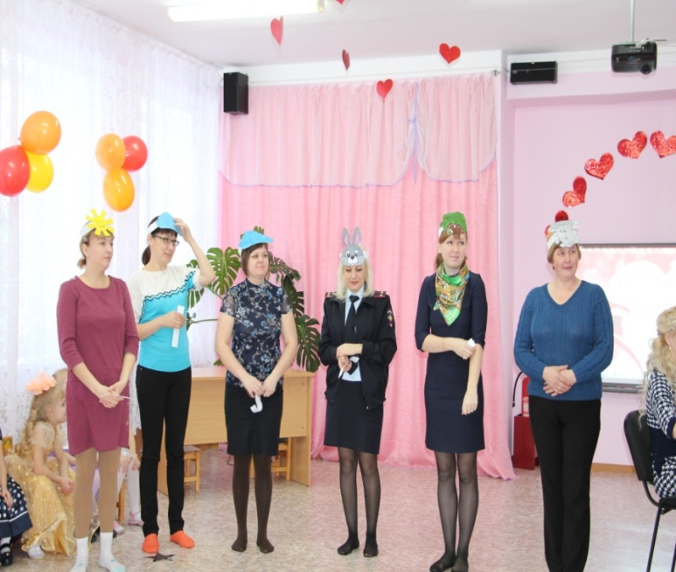
Работа с родителями
Проведены антикоррупционные мероприятия: собрания, оформлены стенды, папки передвижки, памятки.

Slide 6
Работа с сайтом

Slide 7
Антикоррупционное просвещение

